Slide 1


LI4 2020/2021
Membros do grupo 38:
Filipa Pereira (A89589)
Carolina Santejo(A89500)
Raquel Costa (A89464)
Sara Marques (A89477)
Powered by :

Slide 2
índice
Métodos de levantamento de requisitos
Levantamento e análise de requisitos
Modelo de domínio
Diagrama e Especificação de Use Cases
Construção da API da Lógica de Negócio
Arquitetura da aplicação e Diagrama de Componentes
Arquitetura da Camada de Negócio
Diagrama de Packages
Diagramas de Sequência
Máquina de Estado
Arquitetura da Camada de Dados
Caracterização do Sistema de Interface

Slide 3
Métodos de Levantamento de requisitos
Entrevistas a pessoas conhecidas que usam redes sociais como fonte principal de informação
Série de questões sobre as funcionalidades de interesse ao público-alvo
Pesquisa sobre o funcionamento das várias plataformas de noticias existentes online

Slide 4
Levantamento e análise de requisitos
Levantamento de requisitos funcionais e não funcionais.
Dentro dos requisitos funcionais, existem os requisitos do sistema, do utilizador e do jornalista (utilizador especial)
Entre alguns dos requisitos não funcionais temos: a aplicação deve ter uma interface intuitiva , deverá ter o menor tempo de resposta possível etc…
Entre alguns dos requisitos funcionais temos por exemplo: o registo na aplicação envolve o utilizador e o sistema. Este deverá armazenar os dados introduzidos pelo utilizador.
Além disto, o jornalista também tem requisitos próprios tais como a publicação de novos artigos de opinião.

Slide 5
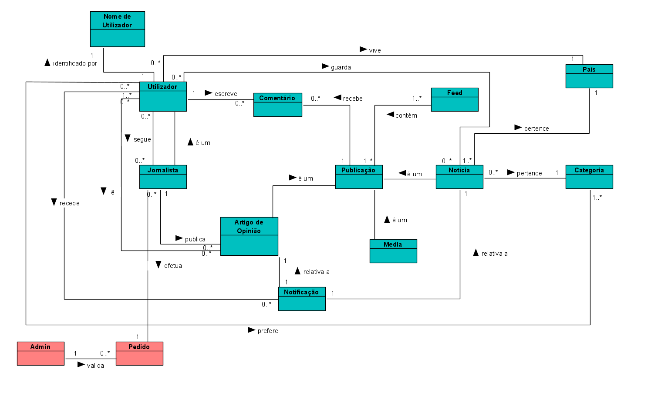
Modelo de domínio

Slide 6
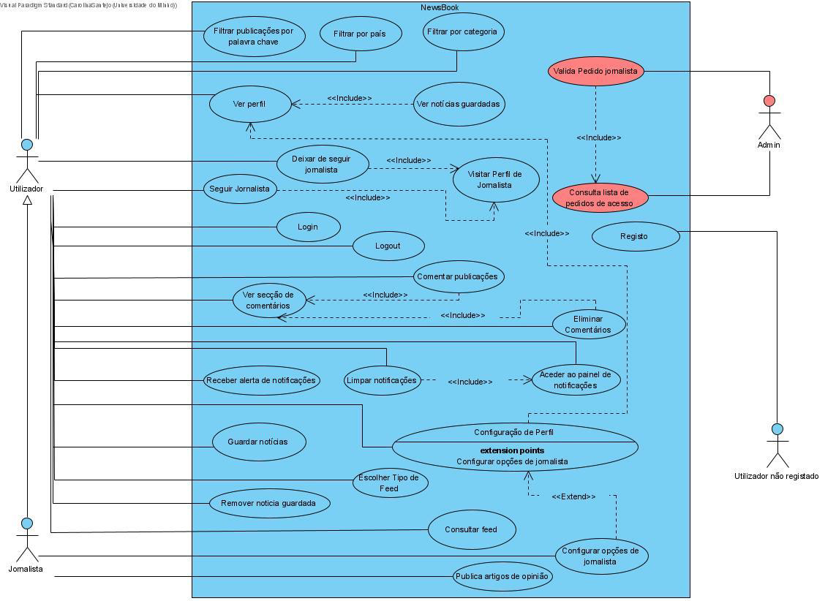
Diagrama e Especificação de Use Cases

Slide 7
Construção da API da Lógica de Negócio
Divisão do sistema em dois subsistemas: GestUtilizadores e GestPublicacoes
A primeira etapa consistiu em levantar as várias responsabilidades que o sistema deve ter, de acordo com a especificação de Use Cases feita
Foram levantados os vários métodos a incluir na lógica de negócio
Os métodos foram divididos pelos subsistemas

Slide 8
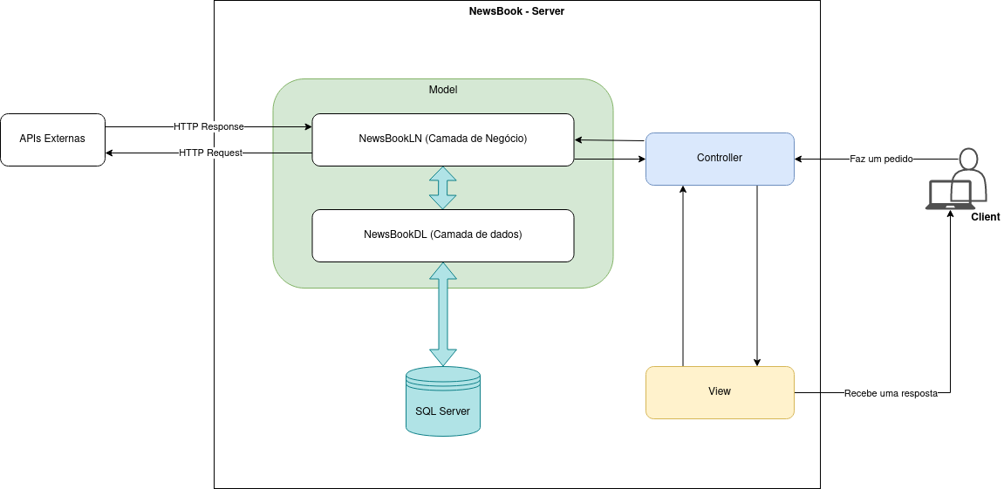
Arquitetura da aplicação e Diagrama de Componentes

Slide 9
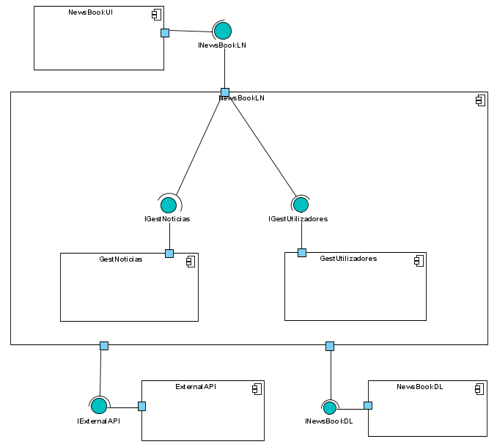

Slide 10
Arquitetura da Camada de Negócio
Dicionário das principais classes:
Utilizador : Cliente da aplicação + informação pessoal correspondente
Jornalista : Utilizador especial com funcionalidades extra
Notificação: Alertas recebidos pelo utilizador, enviados pelo sistema
Categoria: Tema comum de um grupo de notícias
País: Origem do utilizador ou de uma notícia
Publicação: Generalização das classes artigo, media e noticia
Notícia: Classe que contem as características de uma notícia retirada da API
Media: Contéudo em formato vídeo ou áudio
Artigo: Artigos de opinião publicados pelos jornalista na aplicação
Comentário: Opinião pessoal ou avaliação de uma publicação

Slide 11
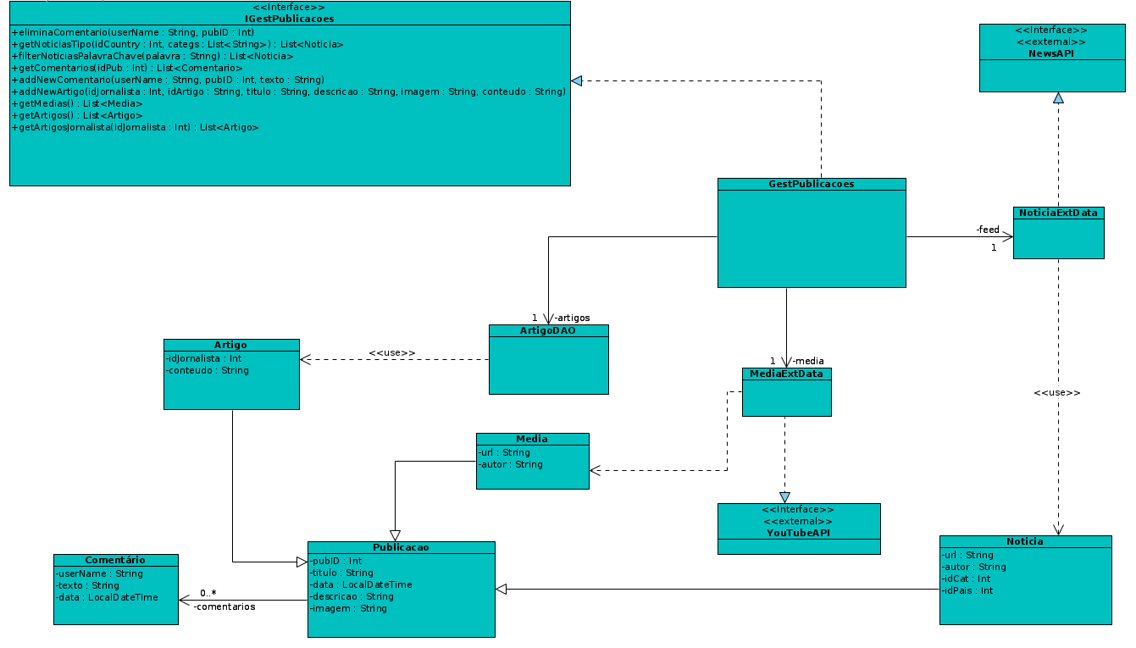

Slide 12
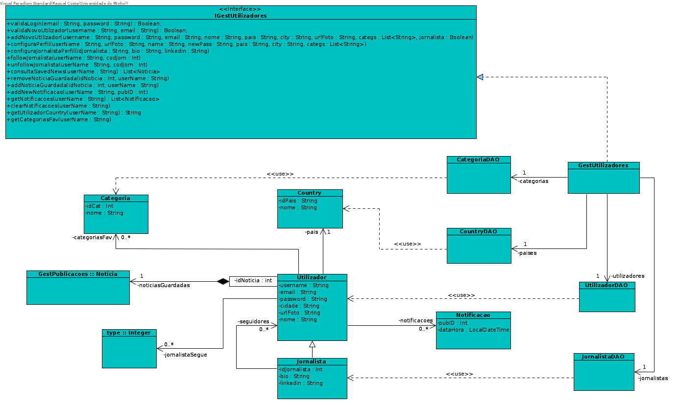

Slide 13
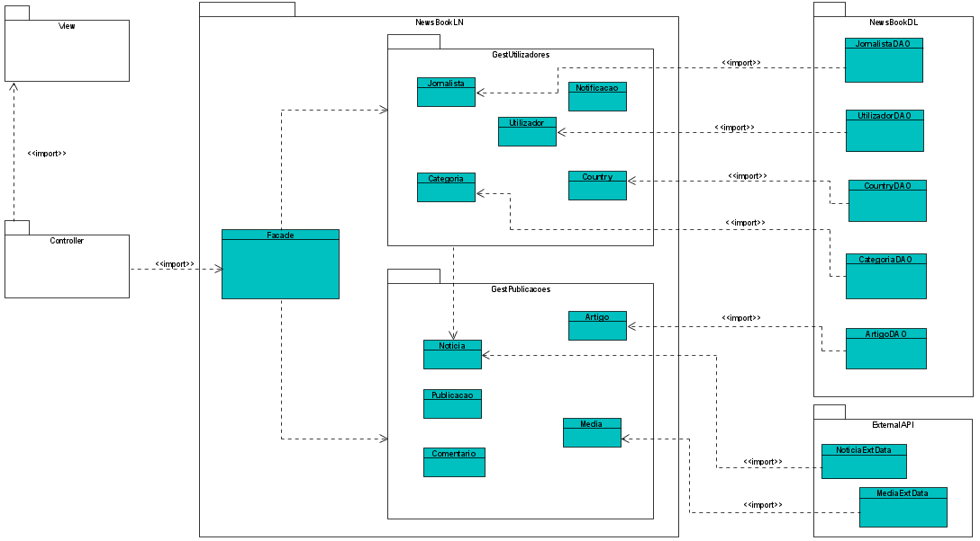
Diagrama de Packages

Slide 14
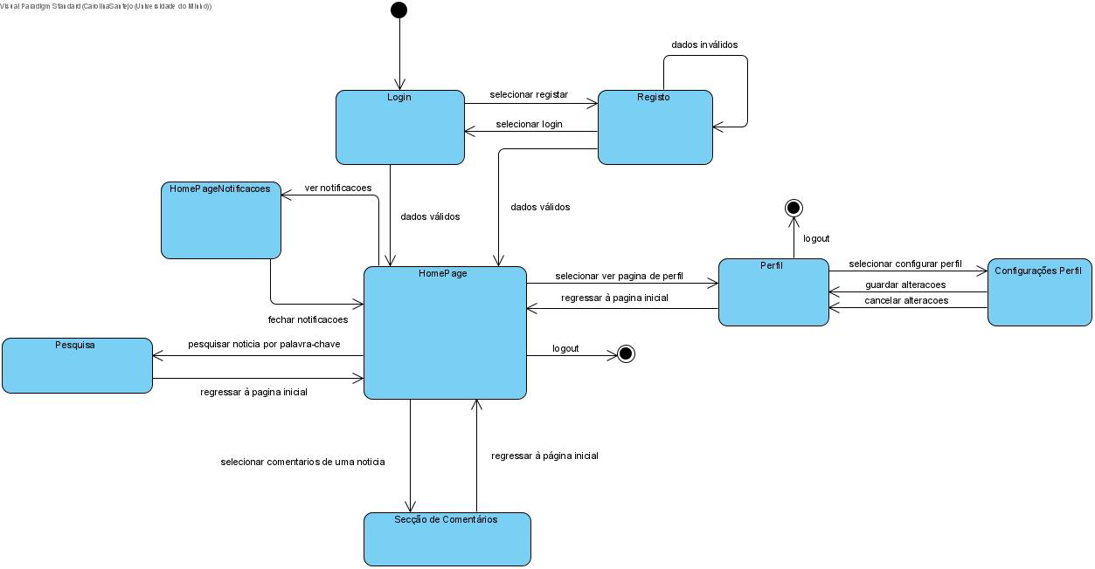
Máquina de Estado

Slide 15
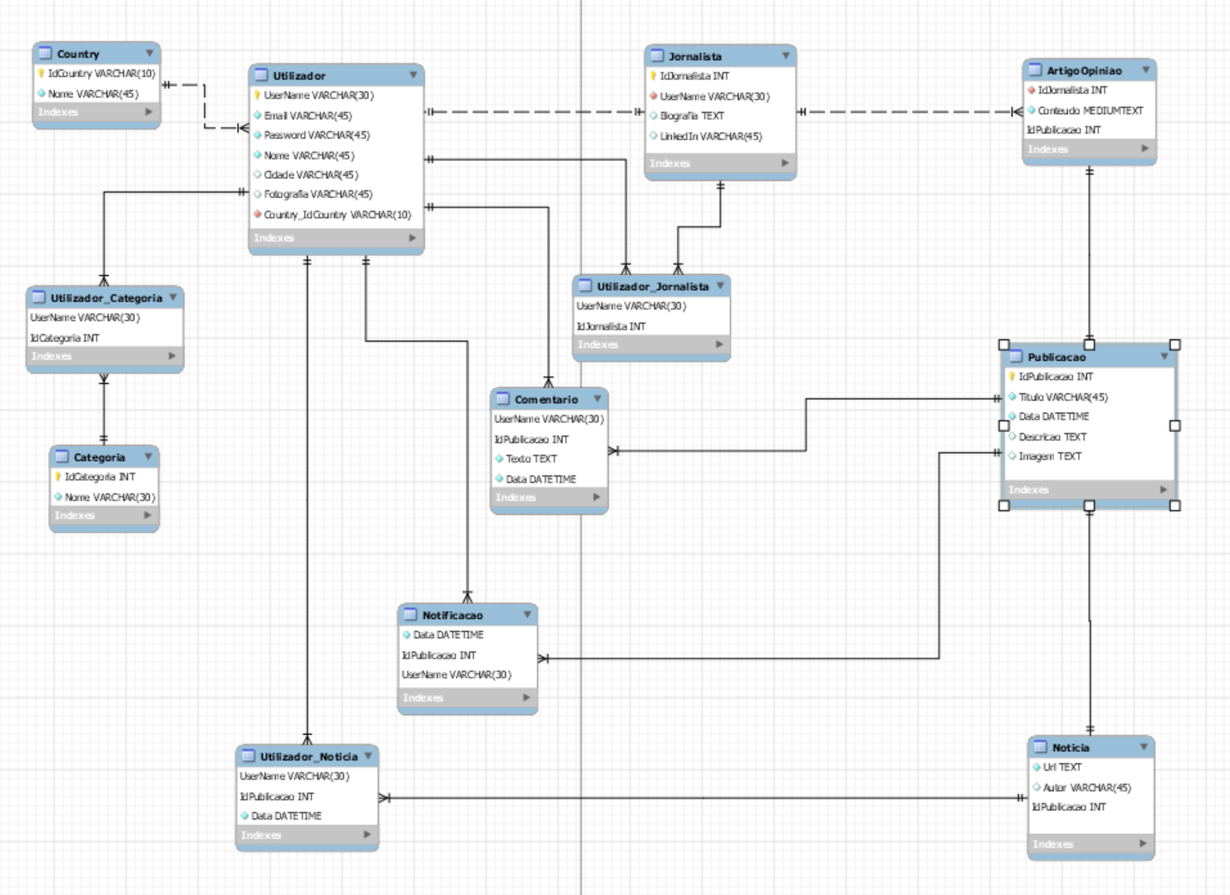
Arquitetura da Camada de Dados

Slide 16
Estimativa do crescimento Anual
Apesar da base de dados ainda não estar povoada, foram considerados vários exemplos de forma a estimar a evolução anual da BD.
Desta forma, concluiu-se que a BD cresce 902.74 kilobytes/ano

Slide 17
Caracterização do Sistema de Interface

Slide 18
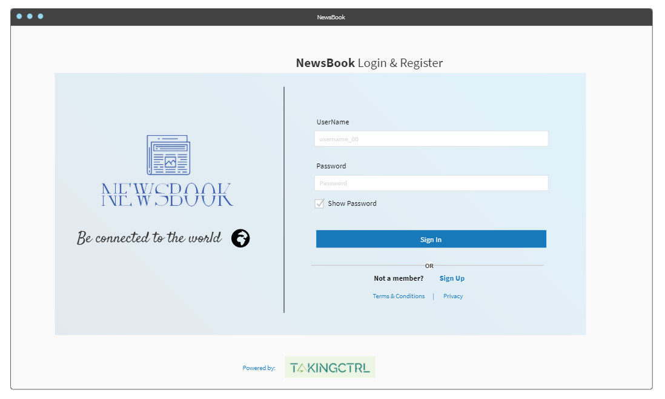
Login

Slide 19
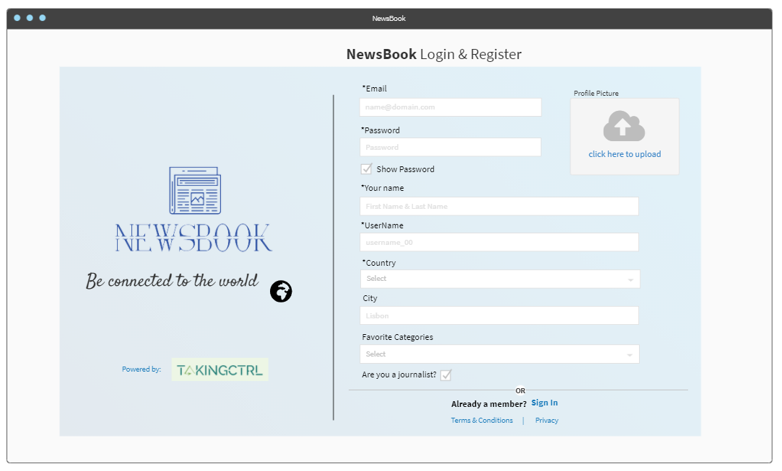
Registo

Slide 20
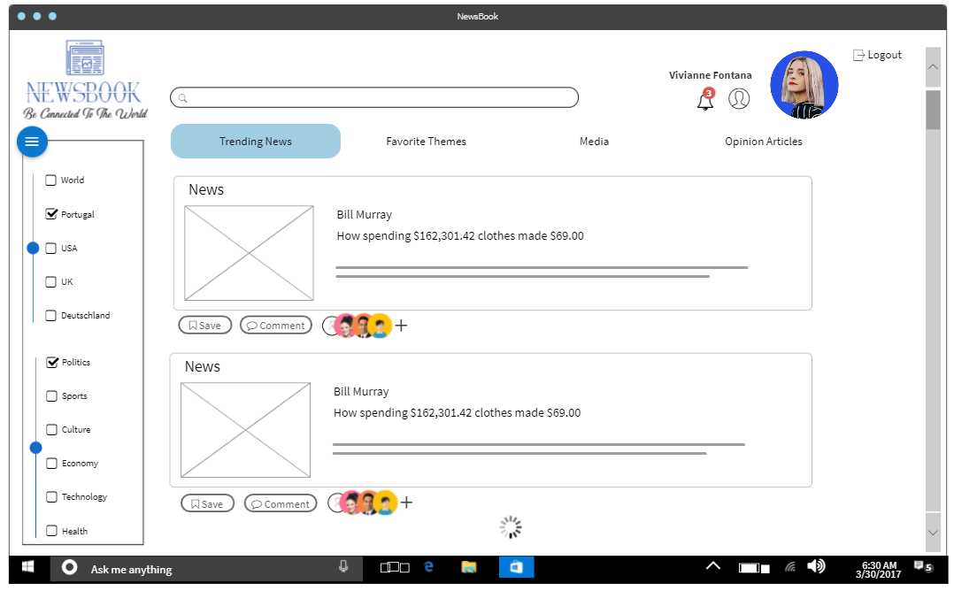
Homepage

Slide 21
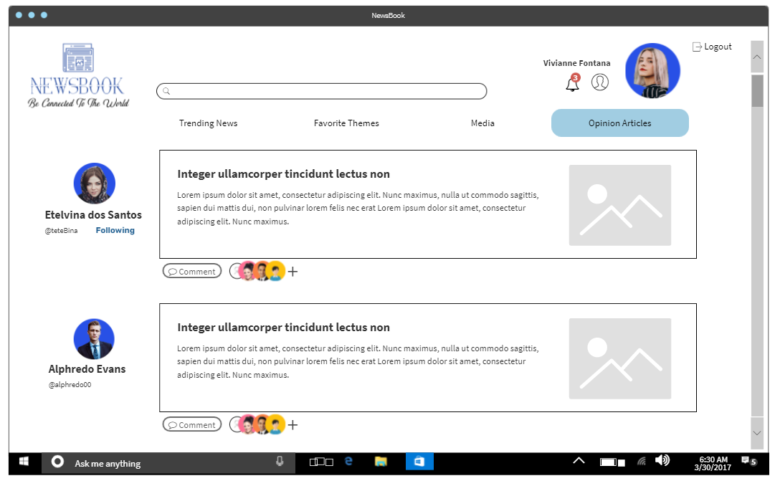
Homepage - feed de artigos de opinião

Slide 22
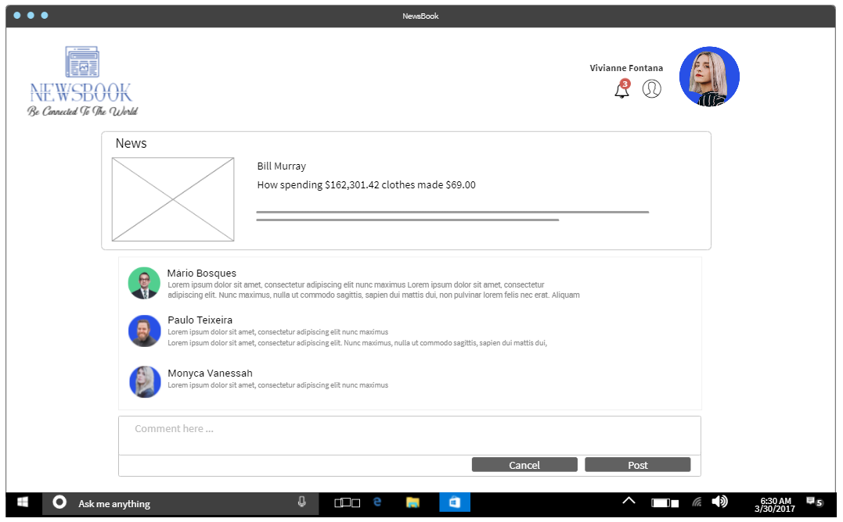
Secção de comentários

Slide 23
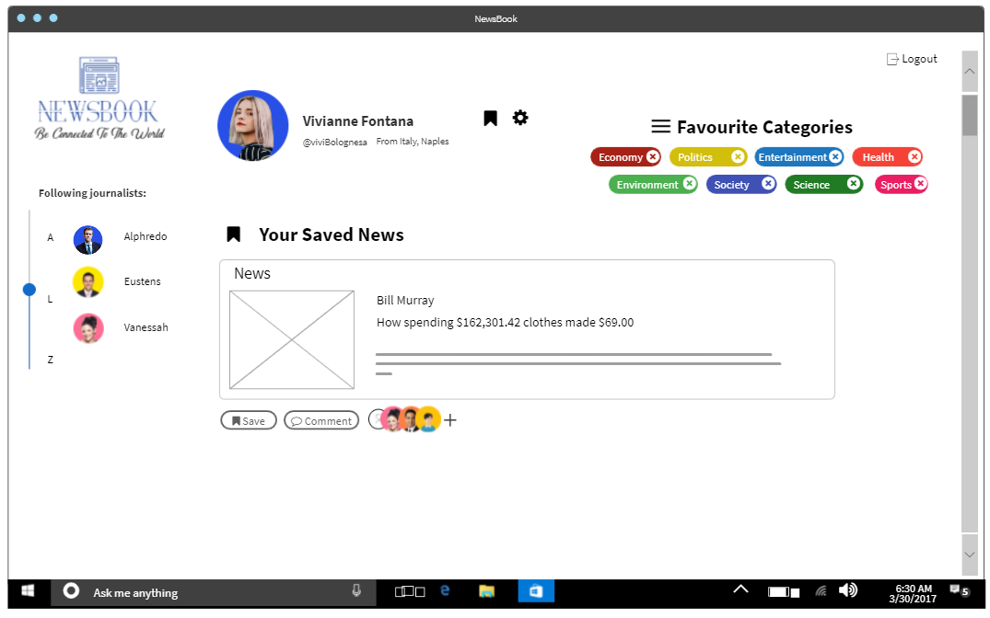
Perfil do utilizador

Slide 24
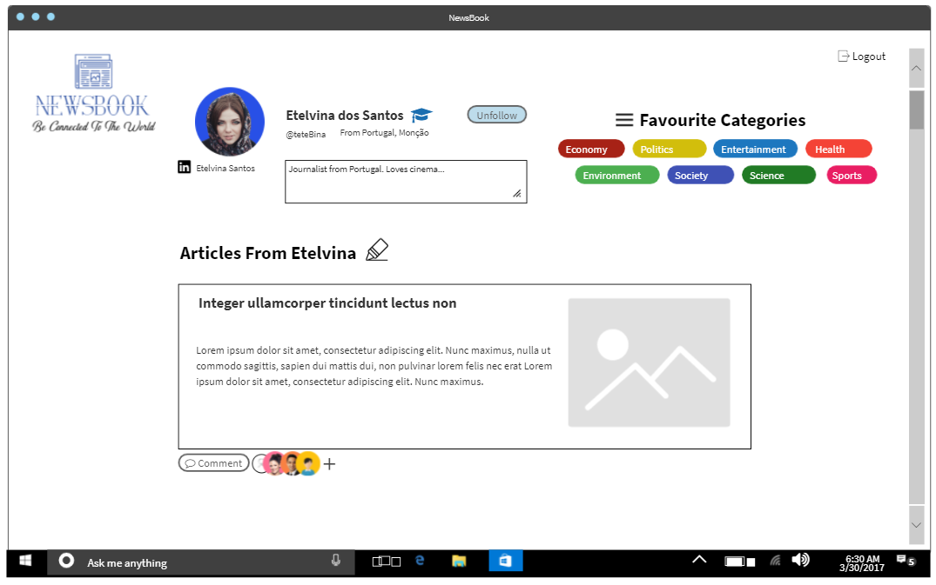
Visualização do perfil de um jornalista

Slide 25
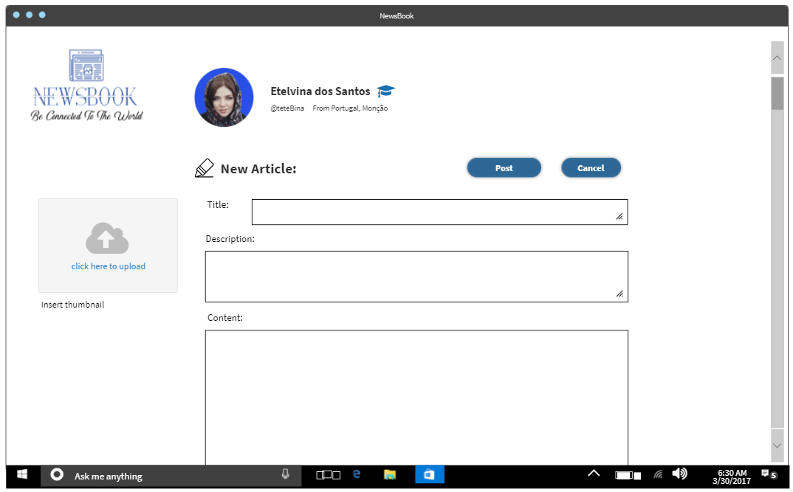
Publicação de artigo de opinião

Slide 26
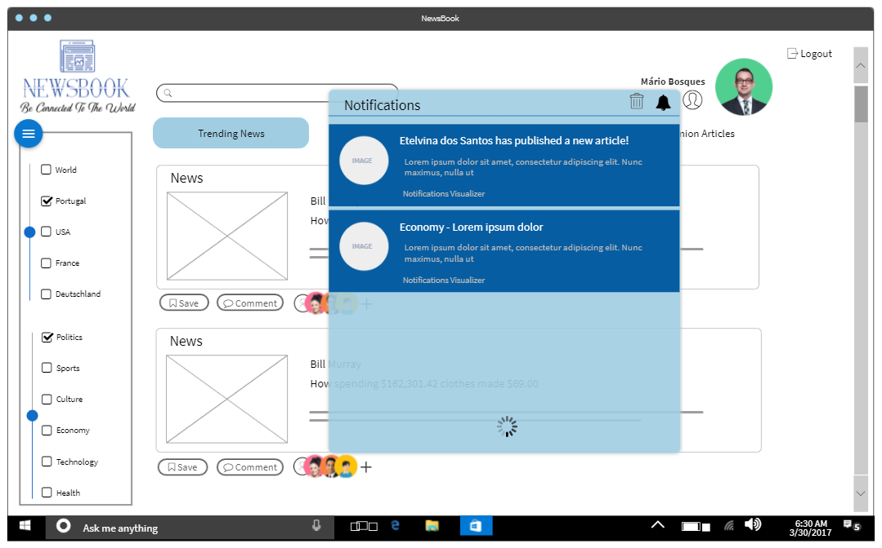
Painel de notificações

Slide 27
Conclusão
Tendo em conta tudo o que foi apresentado até agora, o grupo considera que concluiu a segunda fase com sucesso, na medida em que desenvolveu uma base sólida e bem estruturada que facilitará a implementação, na próxima fase.

Slide 28
LI4 2020/2021
Membros do grupo 38:
Filipa Pereira (A89589)
Carolina Santejo(A89500)
Raquel Costa (A89464)
Sara Marques (A89477)
Powered by :

